Slide 1

Universidad Autónoma del Estado de México
Unidad Académica Profesional Tianguistenco
Ingeniería en Plásticos
Unidad de Aprendizaje:
RESISTENCIA DE MATERIALES
UNIDAD 2: TRACCIÓN Y COMPRESIÓN
Elaborado por:
M. En C. Isaías Alcalde Segundo.
Marzo de 2018

Slide 2
TEMARIO
Deformación unitaria plana.
Diagrama de fuerzas cortantes y momento.
Equilibrio en las sistemas de fuerza.
Diagrama de cuerpo libre.
Carga de impacto, repetido y fatiga.
Concentración de esfuerzos.
Procedimiento a seguir para la resolución de equilibrio.
Tensiones y deformaciones en vigas.
Teorema de momentos o de Varignon.

Slide 3
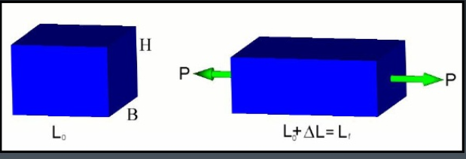
1. Deformación Unitaria Plana.
Los cuerpos completamente rígidos no existen. Todo elemento se deforma ante la presencia de cargas sobre él, aunque sea en una proporción muy pequeña.
Si aplicamos una carga axial de tracción a un cuerpo, observaremos que éste tenderá a alargarse en el sentido de dicha carga.
Si la carga fuese de compresión, el cuerpo se acortaría en la dirección de la carga.

Slide 4
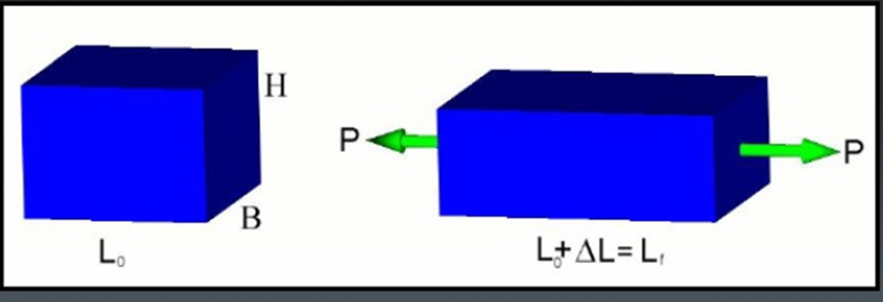

Se llama Alargamiento, al cambio de longitud que experimenta un cuerpo debido a una carga axial aplicada sobre el mismo. Según la figura, se puede plantear así:
$$∂=∆L=∆_{L}−∆_{0}$$

Slide 5
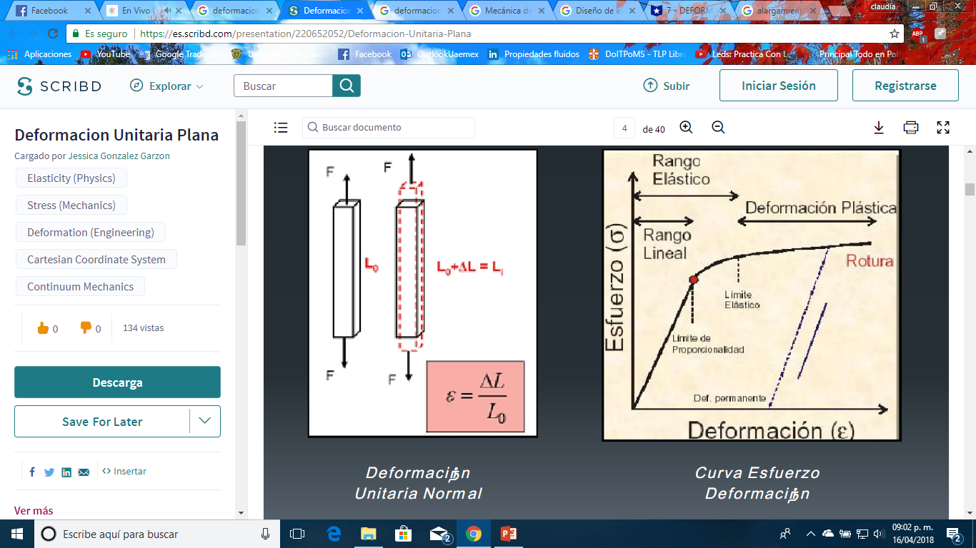
Deformación Unitaria Normal Curva Esfuerzo Deformación

Slide 6
Deformación Unitaria
Se representa por una combinación de tres componentes de deformación unitaria normal, εx´εy´εz´ y tres componentes de deformación unitaria cortante, xy´ zx´ yz´ . Estos seis
componentes tienden a deformar cada cara de un elemento del material.
Los componentes de la deformación unitaria en un punto se determinan con frecuencia usando galgas extensométricas, que miden esos componentes en direcciones especificas.

Slide 7
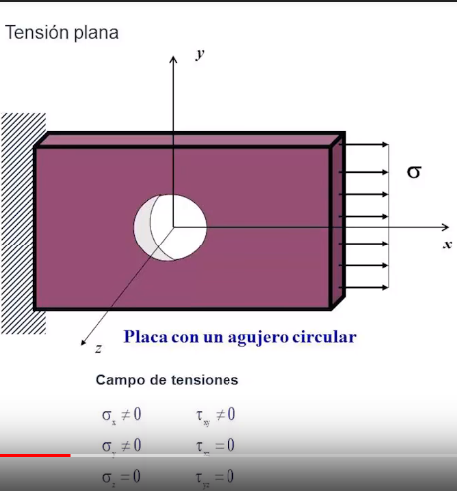
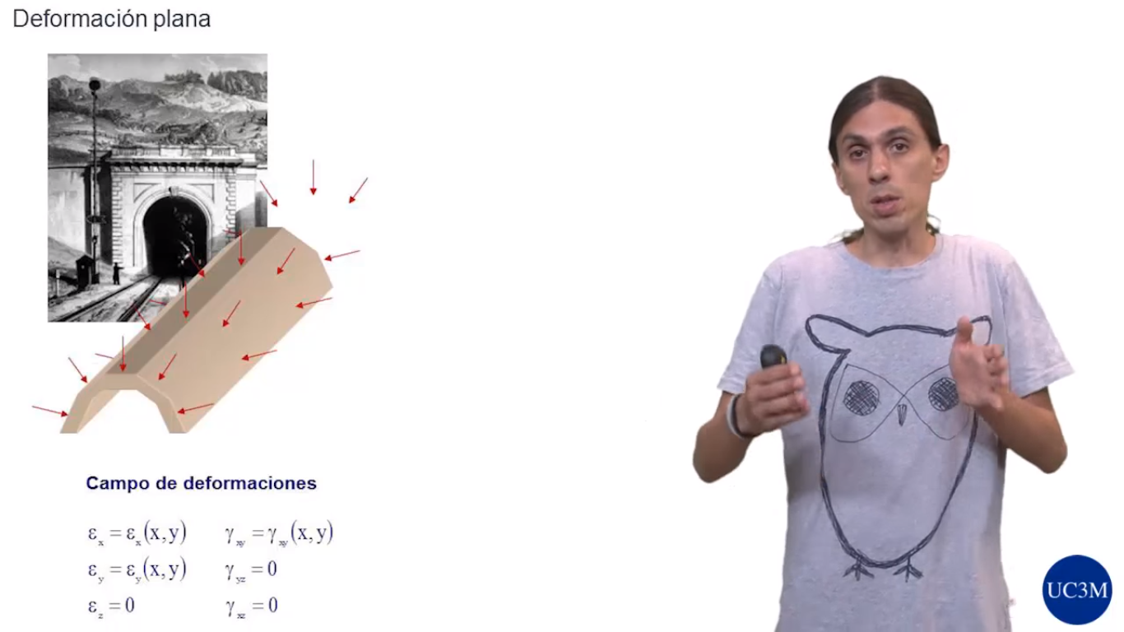

Slide 8
2. Diagrama de fuerzas cortantes y momento flexionante.
Las estructuras planas requieren componentes de reacción que no sean concurrentes ni paralelas.
Para garantizar la estabilidad estructural, es necesario que exista una resistencia en la estructura, para que la estructura no colapse, sino, que sea capaz de redistribuir las fuerzas a otros apoyos o elementos.
Los componentes de reacción no pueden ser concurrentes, ya que pueden reemplazar por una fuerza única, implica la existencia de un momento que haría la estructura alrededor del punto.

Slide 9
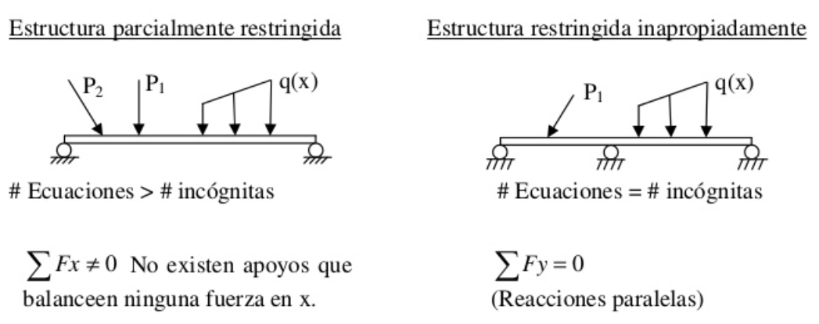
El numero de reacciones es menor que el numero de ecuaciones independientes de equilibrio de la estructura, está será extremadamente inestable.
Existen dos tipos de indeterminación:
Indeterminación estática: función de fuerzas.
Indeterminación cinemática: función de desplazamiento.

Slide 10
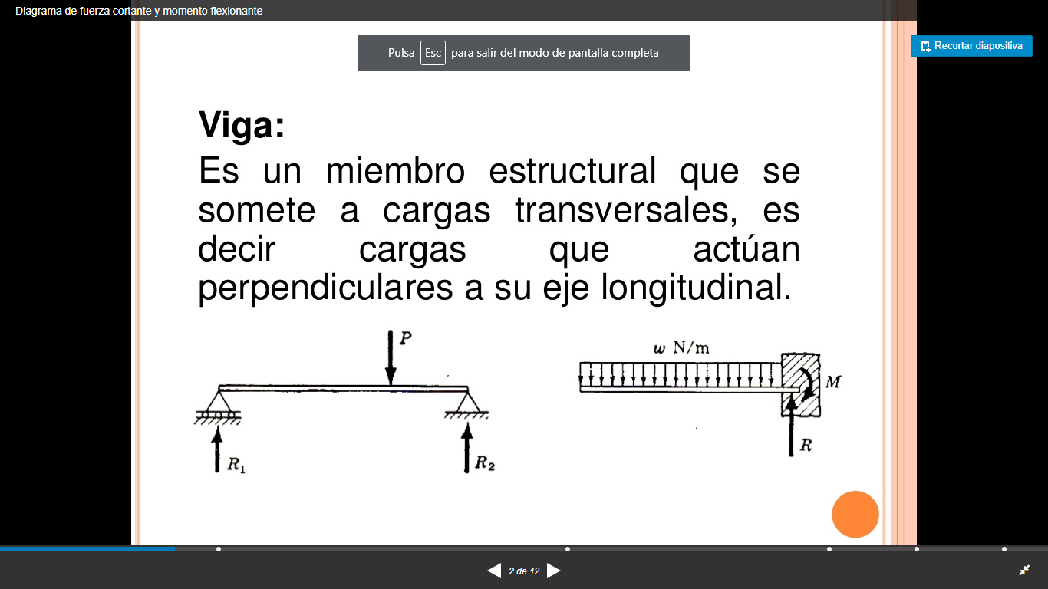
Viga
Es un miembro estructural que se somete a cargas trasversales, es decir, a cargas que actúan perpendicular a su eje longitudinal.

Slide 11
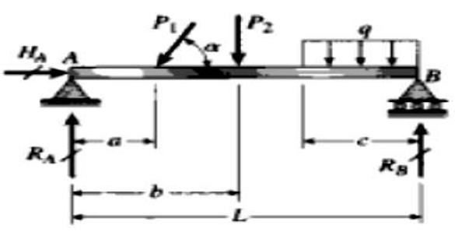
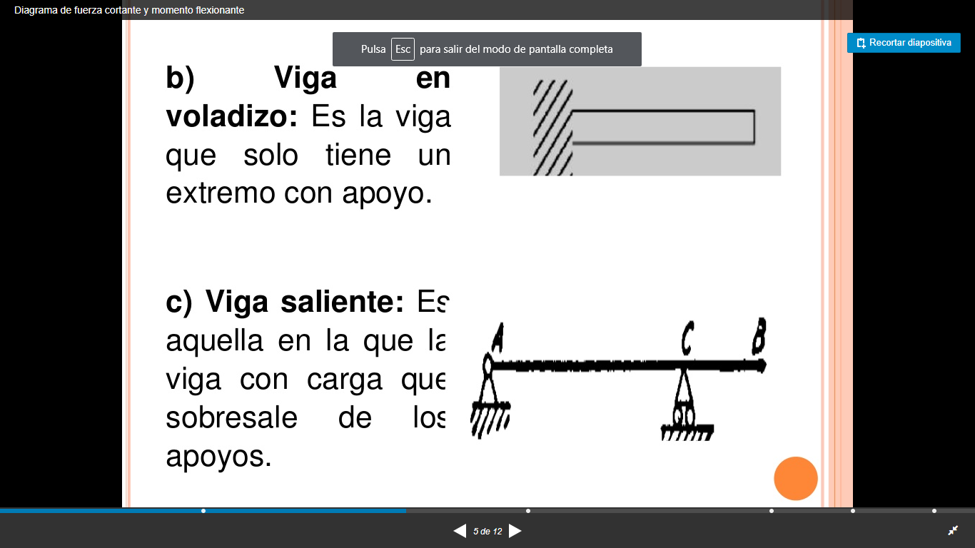
Tipos de vigas
Viga simple:
Soporta solamente cargas que actúan perpendicularmente a su eje y tiene en sus extremos apoyos simples que actúan perpendicular a su eje.
Viga en voladizo:
Es una viga que solo tiene un extremo con apoyo.

Slide 12
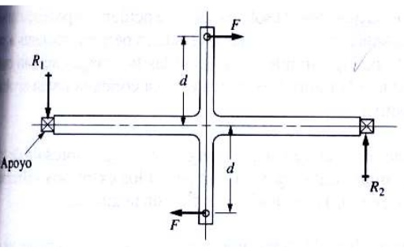
Tipos de vigas
Viga saliente:
Es aquella en la que la viga con carga que sobresale de los apoyos.
Viga compuesta:
Viga integrada por dos o más piezas que se extiende en diferentes direcciones.

Slide 13
Fuerza cortante
Son fuerzas internas que se generan en el material de una viga para equilibrar las fuerzas aplicadas externamente y para garantizar el equilibrio en todas partes.

Slide 14
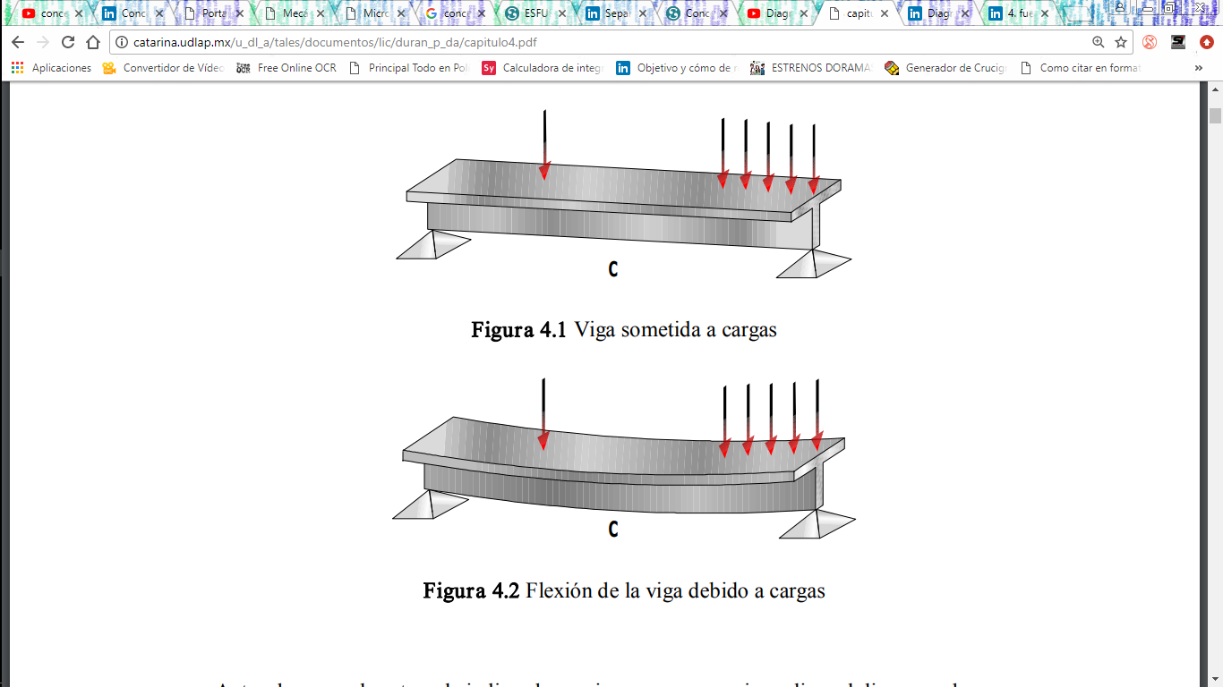
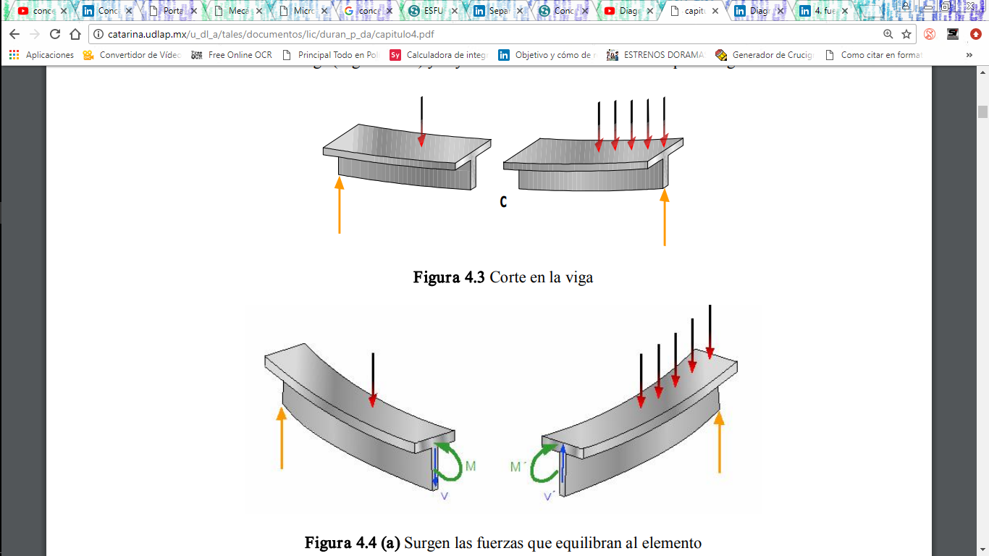
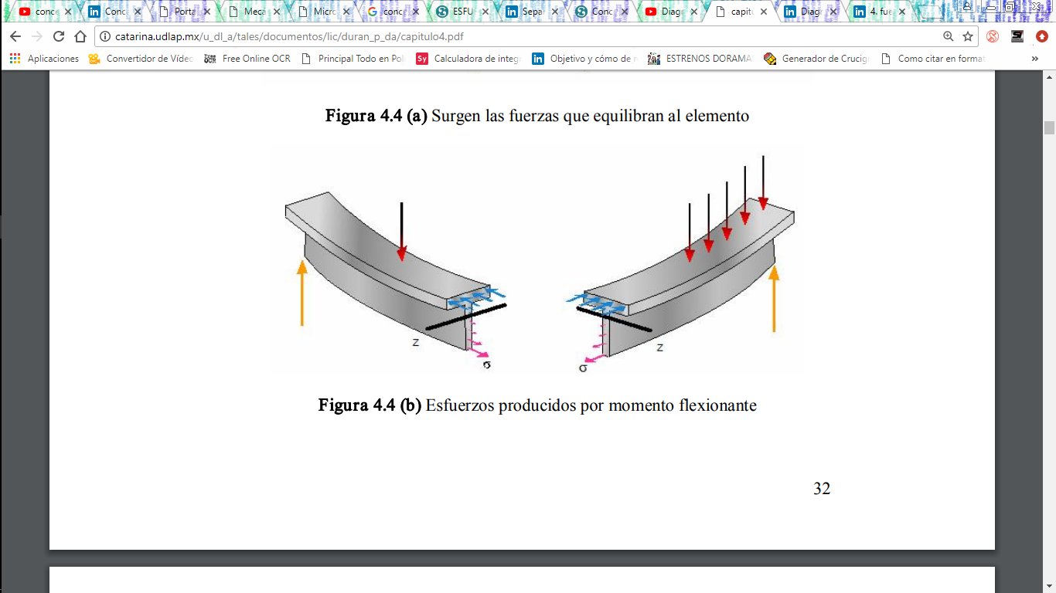
La viga sufre una deformación, formándose una flexión debido a las cargas. La viga se dividió en dos partes para estudiar lo que ocurre.

Slide 15
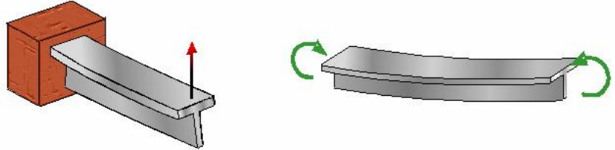
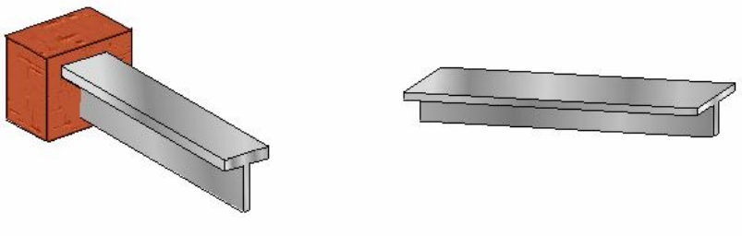
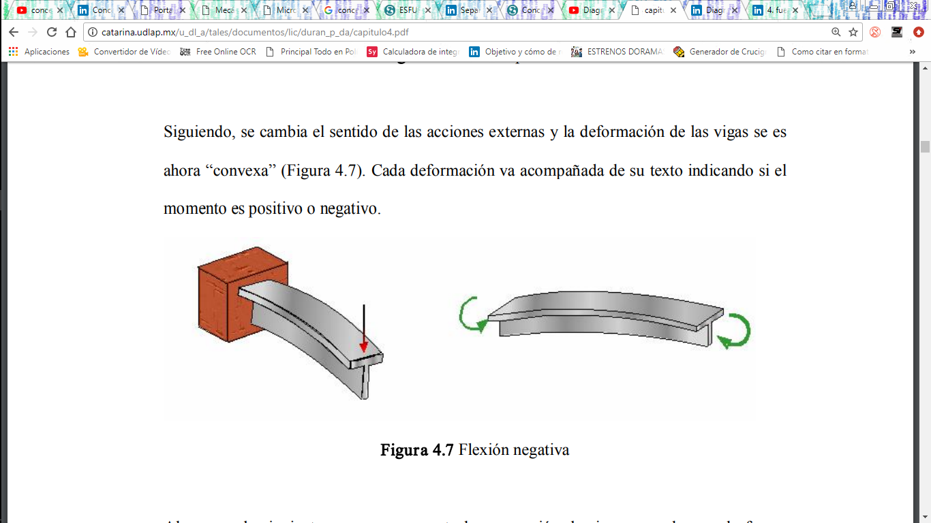
CONVERCIÓN DE SIGNOS.

Slide 16
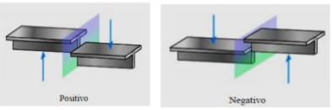
CONVERCIÓN DE SIGNOS.
FLEXION POSITIVA:
Acción externa diferente a la viga.
Deformación: cóncava de las vigas.
FLEXION NEGATIVA:
Cambia el sentido de las acciones externas y de la deformación de las vigas, ahora es: convexa.

Slide 17
Momento flexionante:
Son los que hacen que la viga asuma su figura característica curveada o flexionada, desarrollada por la aplicación de cargas perpendiculares a la viga.

Slide 18
Diagrama de fuerza constante:
Se debe tener en cuenta las siguientes generalidades:
Una carga o un punto de apoyo origina una línea vertical, en el diagrama de fuerzas cortantes.
Una carga uniforme distribuida origina una línea inclinada en el diagrama de fuerzas cortantes.
Las regiones de la viga en donde no hay cargas aplicadas, se reflejan como líneas horizontales de fuerzas cortantes.

Slide 19
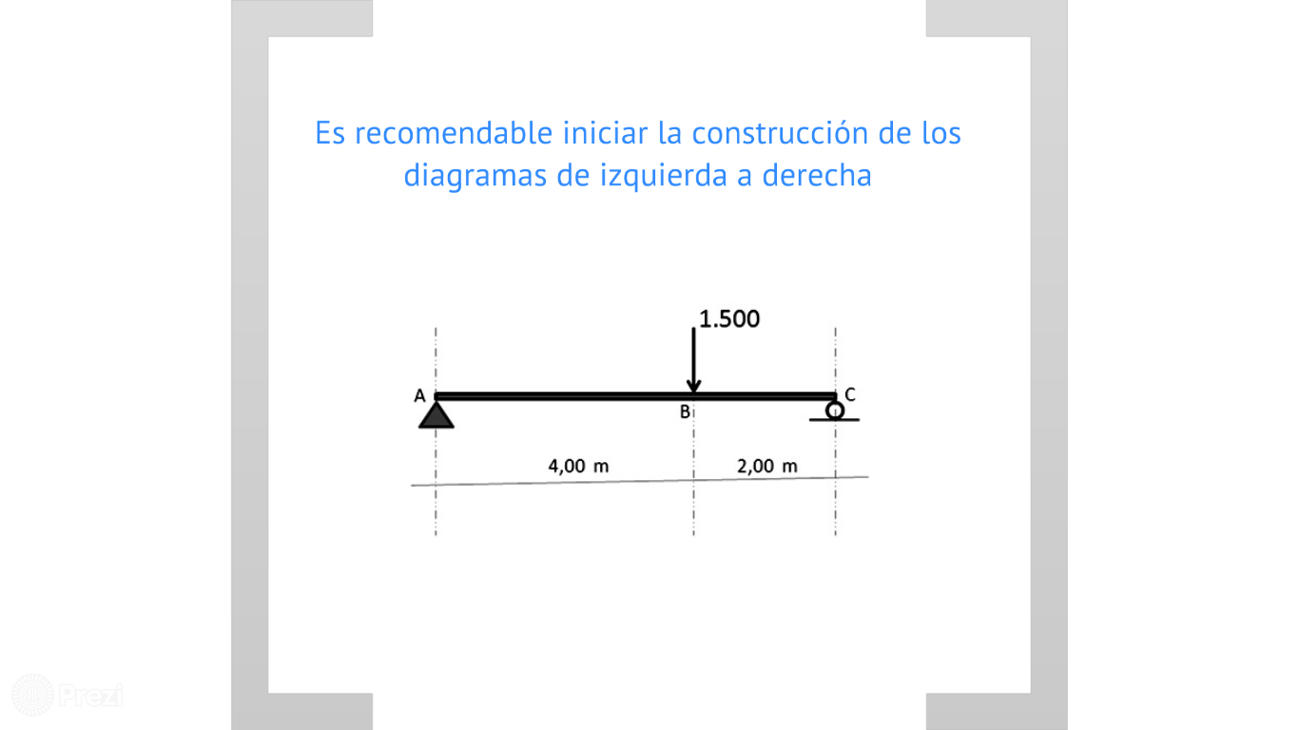
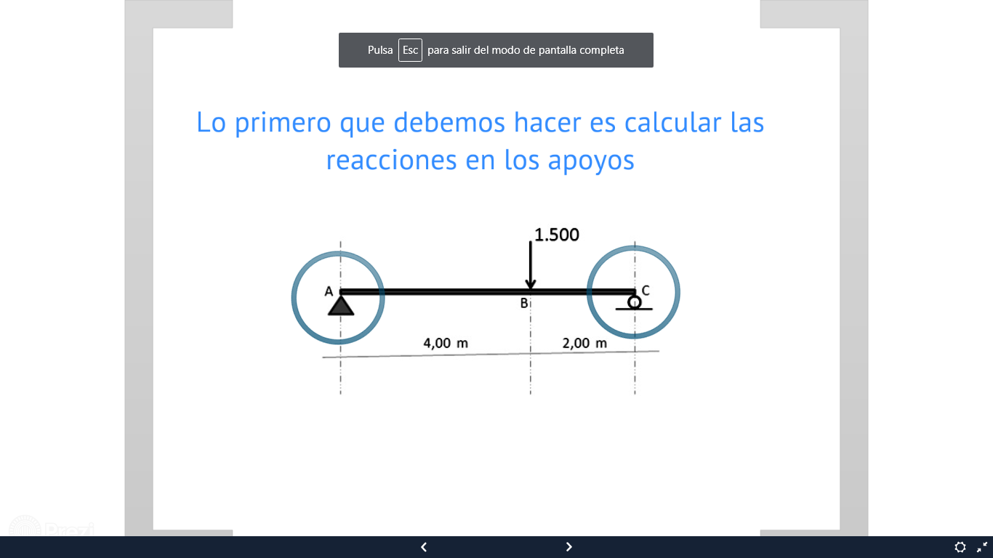
1)
2)

Slide 20
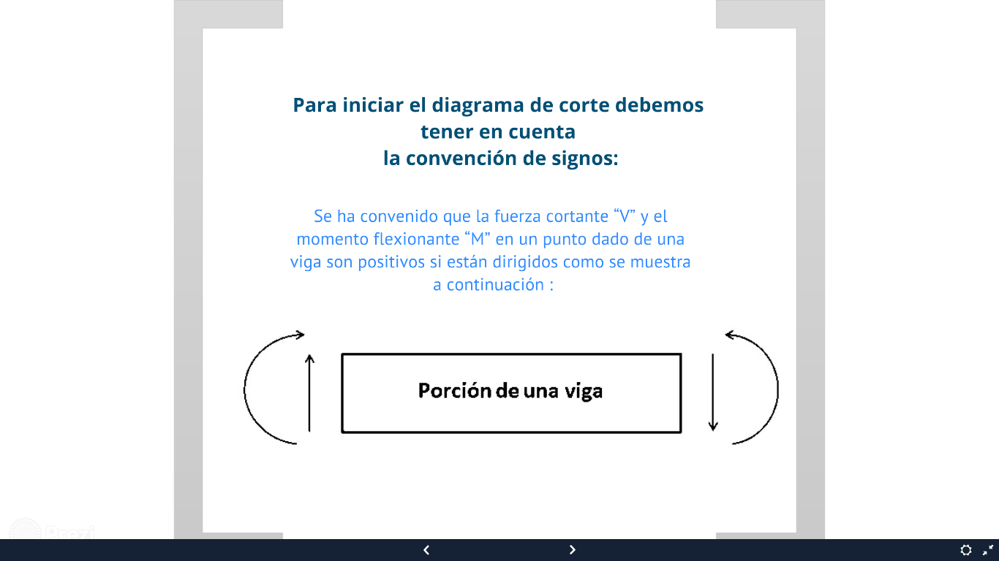
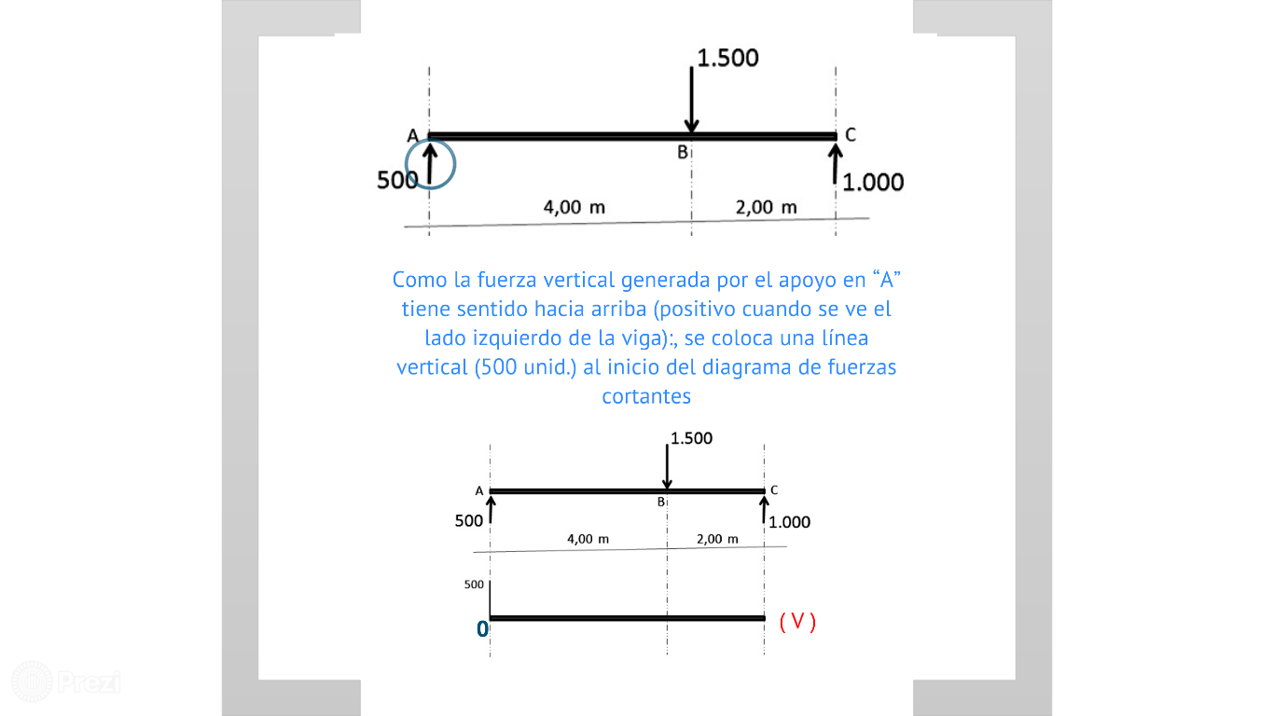
3)
4)

Slide 21
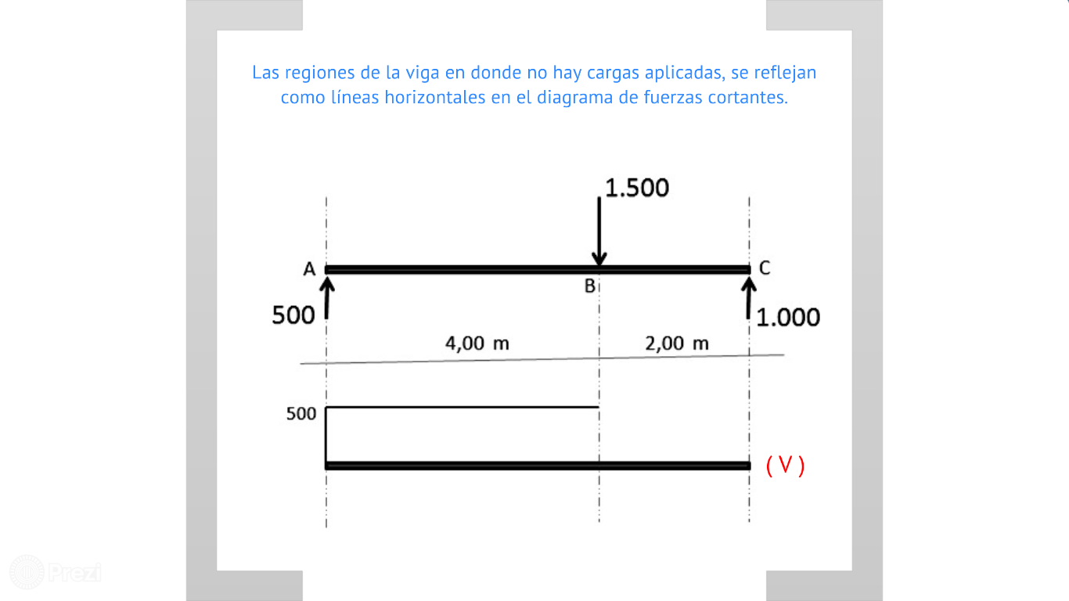
5)

Slide 22
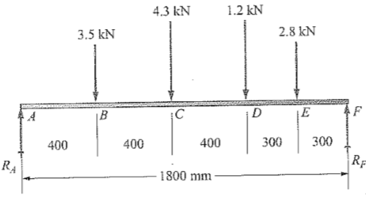

Ejemplo: Calcule las fuerzas de reacción en las varillas de apoyo.
2.-Usar la ecuación de equilibrio $ƩM=0$
ƩMA = (3.5kN)(400mm) + (4.3kN)(800mm) + (1.2kN)(1,200mm) + (2.8kN)(1,500 mm) – (Rf)(1,800 mm) = 0
ƩMA = 1,400kN*mm + 3,440kN*mm + 1,440kN*mm + 4,200kN*mm + (Rf)(1,800 mm)= 0
1.- Trazar el diagrama de cuerpo libre.
ƩMA = 10,480 kN*mm+ (Rf)(1,800 mm)= 0
(Rf)(1,800 mm)= 10,480 kN*mm
(Rf)= 10,480 kN*mm/ 1,800 mm
(Rf)=5.822 kN = 5.82 kN

Slide 23
Ejemplo: Calcule las fuerzas de reacción en las varillas de apoyo.
2.-Usar la ecuación de equilibrio $ƩM=0$
ƩMF = (2.8kN)(300mm) + (1.2kN)(600mm) + (4.3kN)(1,000mm) + (3.5kN)(1,400 mm) – (Rf)(1,800 mm) = 0
ƩMA = 840kN*mm + 720kN*mm + 4,300kN*mm + 4,900kN*mm - (Rf)(1,800 mm)= 0
1.- Trazar el diagrama de cuerpo libre.
ƩMA = 10,760 kN*mm- (Rf)(1,800 mm)= 0
(Rf)(1,800 mm)= 10,760 kN*mm
(Rf)= 10,760 kN*mm/ 1,800 mm
(Rf)=5.977 kN = 5.98 kN

Slide 24

Ejemplo: Calcule las fuerzas de reacción en las varillas de apoyo.
3.- Comprobación $ƩF=0$
ƩF = arriba + abajo= 0
ƩF =(3.5kN + 4.3kN + 1.2kN + 2.8kN) - (5.82kN + 5.98kN) =0
ƩMA = 11.8 kN – 11.8=0
1.- Trazar el diagrama de cuerpo libre.

Slide 25
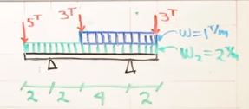


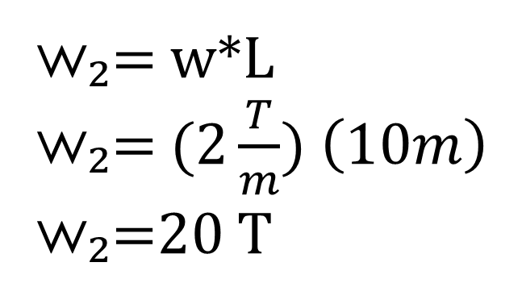
Ejemplo: Realiza el diagrama de esfuerzos cortantes y momento flexionante.
1.- Analizar las cargas distribuidas
w₂= w*L
w₂= ($2\frac{T}{m}) \left(10m\right)$
w₂=20 T

Slide 26
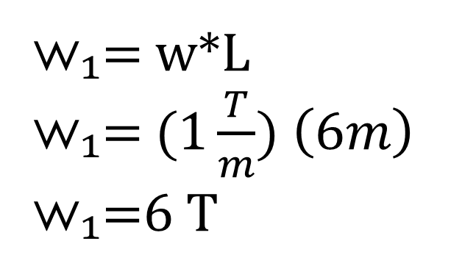
Ejemplo: Realiza el diagrama de esfuerzos cortantes y momento flexionante.
1.- Analizar las cargas distribuidas
w₁= w*L
w₁= ($1\frac{T}{m}) \left(6m\right)$
w₁=6 T

Slide 27
Ejemplo: Realiza el diagrama de esfuerzos cortantes y momento flexionante.
2.- Ubicando cargas
3.-Usar la ecuación de equilibrio $ƩM=0$
20T
6T
ƩMa= (5T)(2m) – (3T)(2m) – (20T)(3m) – (6T)(5m) + (By)(6m) – (3T)(8m) = 0
ƩMa= 10T*m -6T*m – 60 T*m – 30T*m + (By)(6m) – 24T*m = 0
ƩMa= 10T*m-120 T*m + (By)(8m) = 0
ƩMa= -110 T*m + (By)(6m) = 0
(By)(6m) = 110T*m
By= 110T*m / 6m = 18.33 T

Slide 28
Ejemplo: Realiza el diagrama de esfuerzos cortantes y momento flexionante.
2.- Ubicando cargas
3.-Usar la ecuación de equilibrio $ƩM=0$
20T
6T
Ʃy= 18.33T +Ay - 3T – 6T – 20T – 3T – 5T= 0
Ʃy= 18.33T + Ay - 37T = 0
18.33T + Ay= 37 T
Ay= 37T – 18.33T
Ay= 18.67T

Slide 29
Ejemplo: Realiza el diagrama de esfuerzos cortantes y momento flexionante.
20T
6T
4.- Diagrama de esfuerzo cortante:
+
DATOS:
w₁=6 T
w₂=20 T
By= 18.33 T
Ay= 18.67T
0
0
-
-5T

Slide 30
Ejemplo: Realiza el diagrama de esfuerzos cortantes y momento flexionante.
20T
6T
4.- Diagrama de esfuerzo cortante:
+
DATOS:
w₁=6 T
w₂=20 T
By= 18.33 T
Ay= 18.67T
0
0
-
-5T
-9T
Toneladas
2*2=4
metros

Slide 31
Ejemplo: Realiza el diagrama de esfuerzos cortantes y momento flexionante.
20T
6T
4.- Diagrama de esfuerzo cortante:
9.67
+
DATOS:
w₁=6 T
w₂=20 T
By= 18.33 T
Ay= 18.67T
18.67T
0
0
-
-5T
-9T
Toneladas
2*2=4
metros

Slide 32
Ejemplo: Realiza el diagrama de esfuerzos cortantes y momento flexionante.
20T
6T
Toneladas
metros
4.- Diagrama de esfuerzo cortante:
9.67
2*2=4
+
5.67
DATOS:
w₁=6 T
w₂=20 T
By= 18.33 T
Ay= 18.67T
18.67T
0
0
-
-5T
-9T
Toneladas
2*2=4
metros

Slide 33
Ejemplo: Realiza el diagrama de esfuerzos cortantes y momento flexionante.
20T
6T
Toneladas
metros
4.- Diagrama de esfuerzo cortante:
9.67
2*2=4
+
5.67
DATOS:
w₁=6 T
w₂=20 T
By= 18.33 T
Ay= 18.67T
18.67T
2.67
0
0
-
-5T
-9T
Toneladas
2*2=4
metros

Slide 34
Ejemplo: Realiza el diagrama de esfuerzos cortantes y momento flexionante.
20T
6T
Toneladas
metros
4.- Diagrama de esfuerzo cortante:
9.67
2*2=4
+
5.67
DATOS:
w₁=6 T
w₂=20 T
By= 18.33 T
Ay= 18.67T
18.67T
2.67
0
0
-
-5T
-9T
3*4=12
-9.33
Toneladas
2*2=4
Toneladas
metros
metros
2.67-12.0= -9.33

Slide 35
Ejemplo: Realiza el diagrama de esfuerzos cortantes y momento flexionante.
20T
6T
Toneladas
metros
4.- Diagrama de esfuerzo cortante:
9.67
2*2=4
+
5.67
9
DATOS:
w₁=6 T
w₂=20 T
By= 18.33 T
Ay= 18.67T
18.67T
2.67
0
0
18.33T
-
-5T
-9T
3*4=12
-9.33
Toneladas
2*2=4
Toneladas
metros
metros
2.67-12.0= -9.33

Slide 36
Ejemplo: Realiza el diagrama de esfuerzos cortantes y momento flexionante.
20T
6T
Toneladas
metros
4.- Diagrama de esfuerzo cortante:
9.67
2*2=4
Toneladas
3*2=6
+
5.67
9
metros
DATOS:
w₁=6 T
w₂=20 T
By= 18.33 T
Ay= 18.67T
18.67T
2.67
0
0
18.33T
-
-5T
-9T
3*4=12
-9.33
Toneladas
2*2=4
Toneladas
metros
metros
2.67-12.0= -9.33

Slide 37
Ejemplo: Realiza el diagrama de esfuerzos cortantes y momento flexionante.
20T
6T
Toneladas
metros
4.- Diagrama de esfuerzo cortante:
9.67
2*2=4
Toneladas
3*2=6
+
5.67
9
metros
3
DATOS:
w₁=6 T
w₂=20 T
By= 18.33 T
Ay= 18.67T
18.67T
2.67
0
0
18.33T
-
-5T
-9T
3*4=12
-9.33
Toneladas
2*2=4
Toneladas
metros
metros
2.67-12.0= -9.33

Slide 38
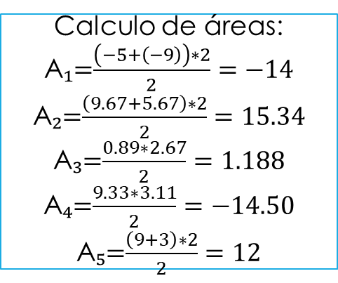
Ejemplo: Realiza el diagrama de esfuerzos cortantes y momento flexionante.
9.67
9
+
5.67
A₂
3
2.67
A₅
0
18.67T
A₄
18.33T
-5T
A₁
A₃
-
-9.33
-9T
0
5.- Diagrama de momento flexionante:
-
Calculo de áreas:
A₁=$\frac{\left(−5+\left(−9\right)\right)∗2}{2}=−14$
A₂=$\frac{\left(9.67+5.67\right)∗2}{2}=15.34$
A₃=$\frac{0.89∗2.67}{2}=1.188$
A₄=$\frac{9.33∗3.11}{2}=−14.50$
A₅=$\frac{\left(9+3\right)∗2}{2}=12$
0
+

Slide 39
Fuerza
3. Equilibrio de lo sistemas de fuerza.
“Se define como Fuerza a toda acción que modifique el estado de reposo o de movimiento de un cuerpo o lo deforme.”

Slide 40
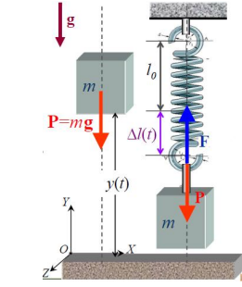
• Contribuyen al equilibrio mecánico
• Provocan deformaciones o cambian el estado de tensiones entre los cuerpos.
• Producen cambios en su estado de reposo o de movimiento.

Slide 41
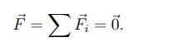
Equilibrio de una partícula
La condición necesaria y suficiente para que una partícula permanezca en equilibrio (en reposo) es que la resultante de las fuerzas que actúan sobre ella sea cero.
Naturalmente con esta condición la partícula podría también moverse con velocidad constante, pero si está inicialmente en reposo la anterior es una condición necesaria y suficiente.

Slide 42
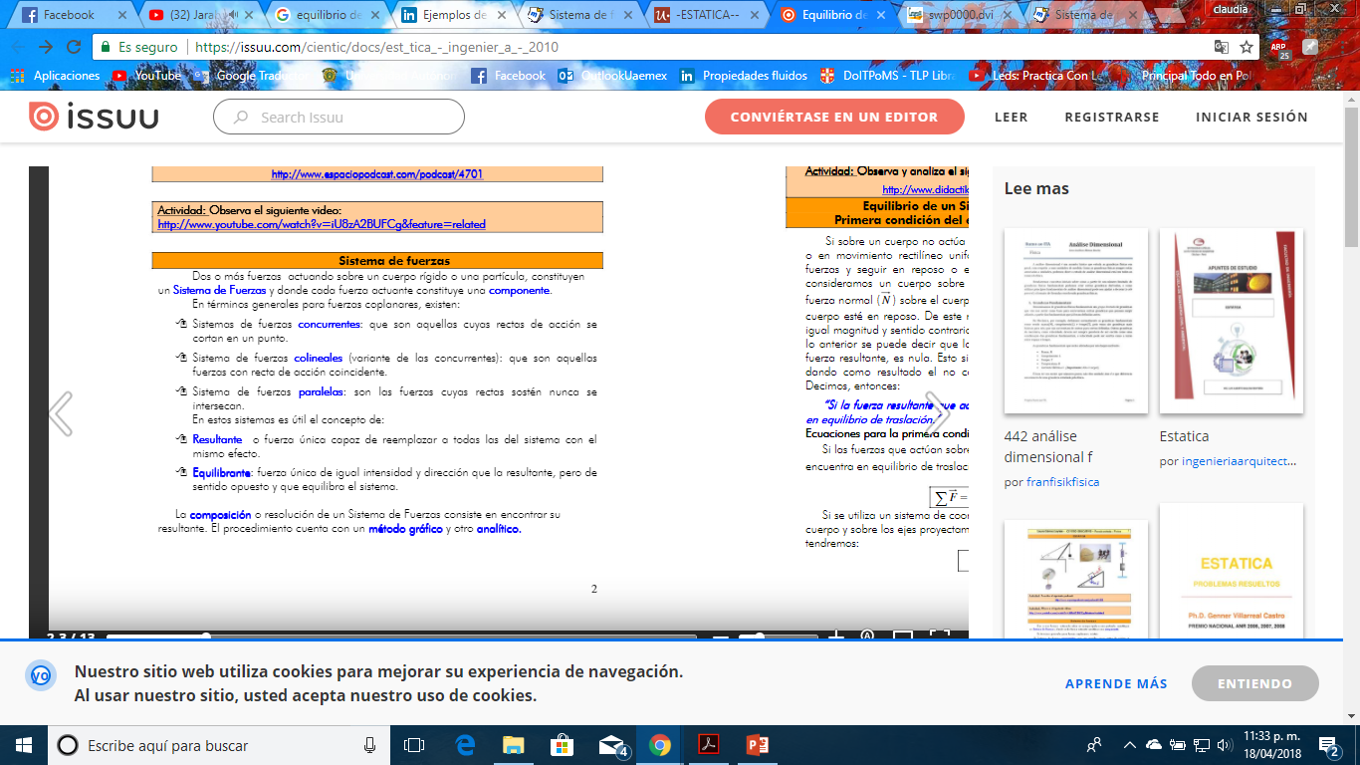

Slide 43
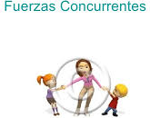
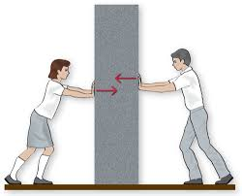
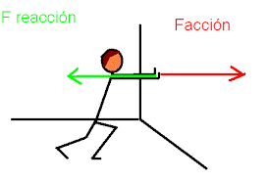
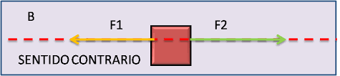
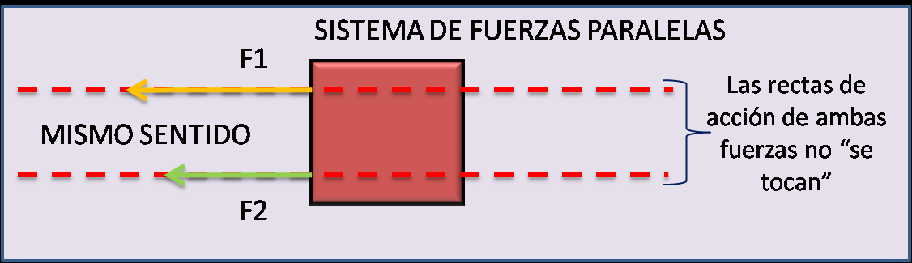
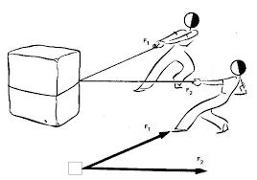

Slide 44
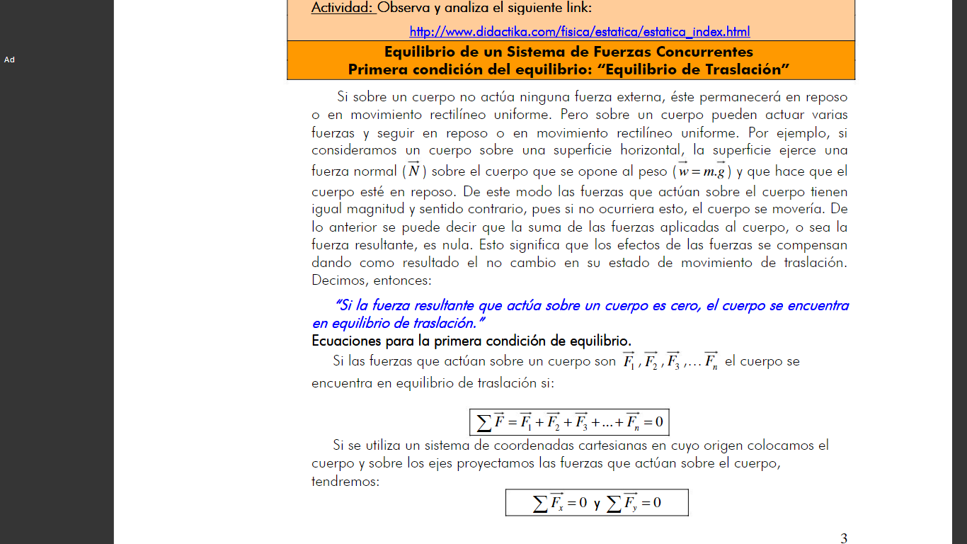

Slide 45
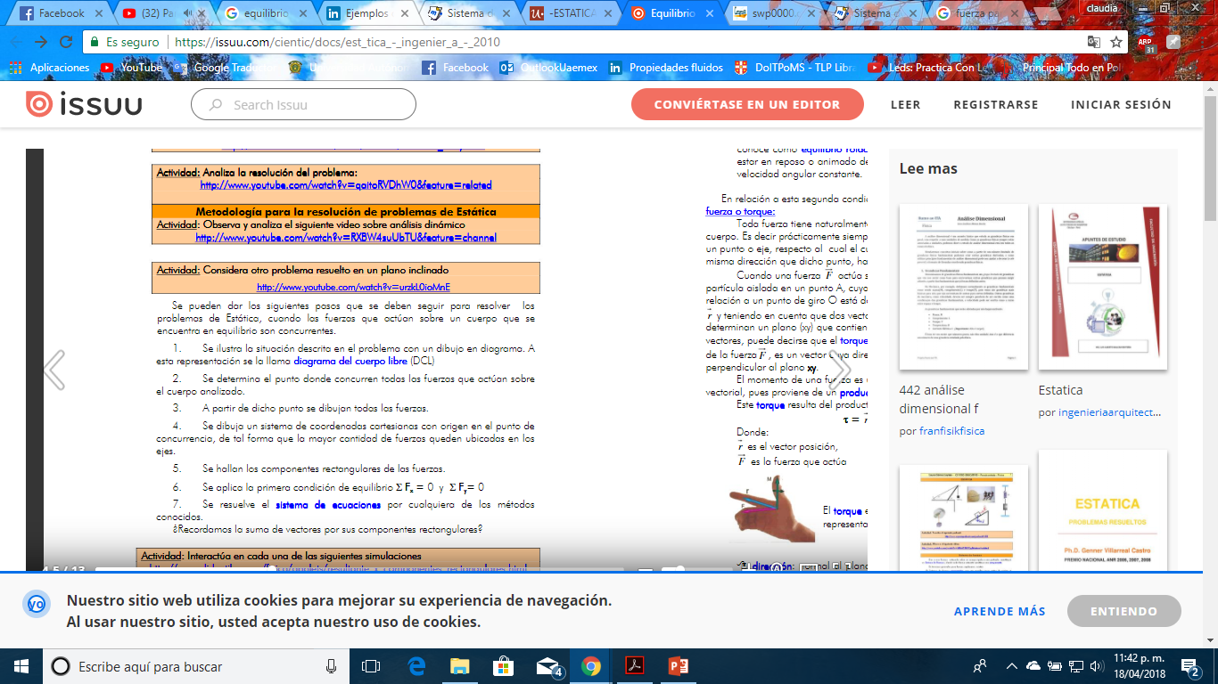
Metodología para realizar un Problema

Slide 46
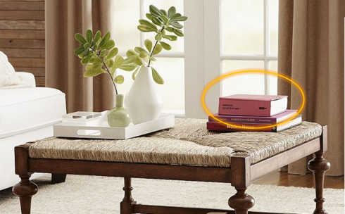
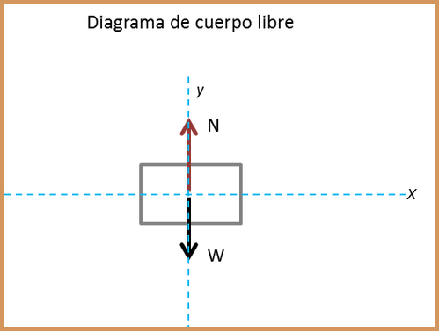
4. Diagrama de Cuerpo Libre.
Un diagrama de cuerpo libre es un boceto de un objeto de interés despojado de todos los objetos que lo rodean y mostrando todas las fuerzas que actúan sobre el cuerpo. El dibujo de un diagrama de cuerpo libre es un paso importante en la resolución de los problemas mecánicos, puesto que ayuda a visualizar todas las fuerzas que actúan sobre un objeto simple. Se debe obtener la fuerza neta externa que actué sobre el objeto con el propósito de aplicar la segunda ley de Newton al movimiento del objeto.

Slide 47
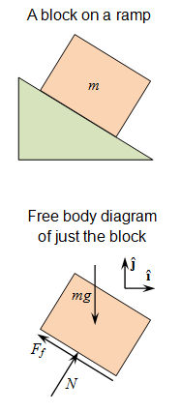
Características
El diagrama de cuerpo libre del bloque sobre el plano inclinado es una aplicación sencilla de estos principios:
Todos los soportes y estructuras se han sustituido por las fuerzas que ejercen sobre el bloque:
mg: peso del bloque.
N: Fuerza normal del plano sobre el bloque.
F: fuerza de rozamiento entre el bloque y el plano.
Los vectores muestran la dirección y el punto de aplicación.
Se acompaña del sistema de referencia que se ha usado para describir los vectores.

Slide 48
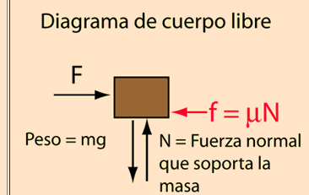
Un diagrama de cuerpo libre o diagrama de cuerpo aislado, es útil en problemas que impliquen equilibrio de fuerzas.
Los diagramas de cuerpo libre son útiles para establecer problemas mecánicos estándares.

Slide 49
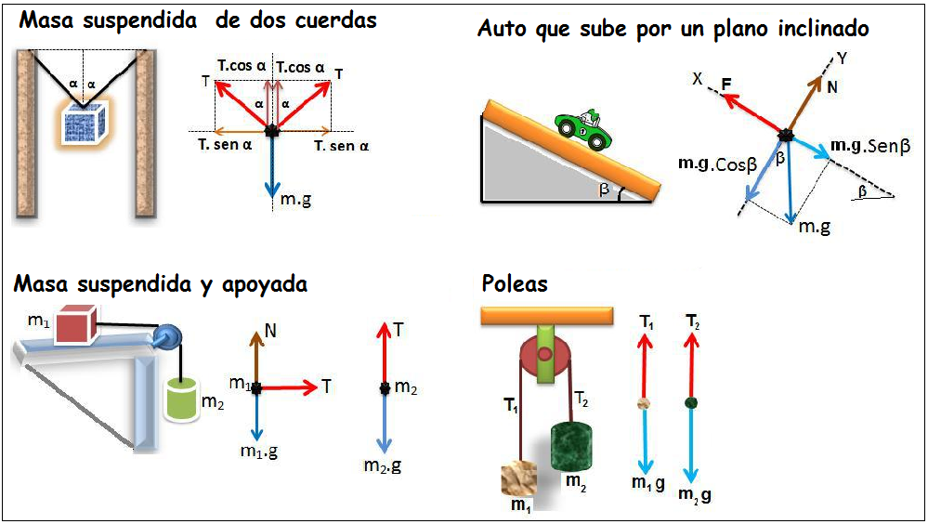
Ejemplos:

Slide 50
5. Carga de impacto, repetido y fatiga.
Las cargas aplicadas sobre un objeto se dividen en:
Estáticas:
Aquellas que actúan sobre los elementos resistentes si variar su estado de reposo o variado lentamente en el trascurso del tiempo.
Dinámicas:
Varían rápidamente en el tiempo.
CARGAS DE IMPACTO:
Aplicadas en un instante de tiempo.
FLUCTUANTES:
Persisten a lo largo del tiempo y su intensidad varia continuamente

Slide 51
Resistencia al impacto:
La capacidad de un materia para resistir impactos o cargas de energía sin deformación permanente se mide mediante el modulo de resiliencia. La resiliencia depende de una gran manera de la sensibilidad a la entalla (resistencia a la formación y propagación de una grieta); por encima de ciertas velocidades criticas de carga y debido de temperaturas criticas.
Los valores de impacto son afectados por la velocidad de la deformación, la forma y tamaño de la muestra y el tipo de maquina de ensayo.
Ensayos: Charpy o Izod.

Slide 52
1.- Consideramos que el peso y el tope están diseñados de tal manera que no rebotan y desplazan conjuntamente.
* Este comportamiento se da cuando la masa del peso es grande respecto a la de la barra.
ANALISIS SIMPLIFICADO
2.- Despreciamos todas las perdidas de energía y consideramos que al caer todas las energías cinéticas de la masa se transforma en energía de deformación de la barra.

Slide 53
3.- Despreciamos cualquier cambio de energía potencial de la barra como resultado de su propio peso.
4.- Suponemos que las tensiones en la barra permanecen en el intervalo elástico lineal.
ANALISIS SIMPLIFICADO
5.- Consideramos que las tensiones son uniformes en todo volumen de la barra.
*Las consideraciones son aproximadas ya que las ondas de esfuerzos longitudinales causan variaciones.

Slide 54
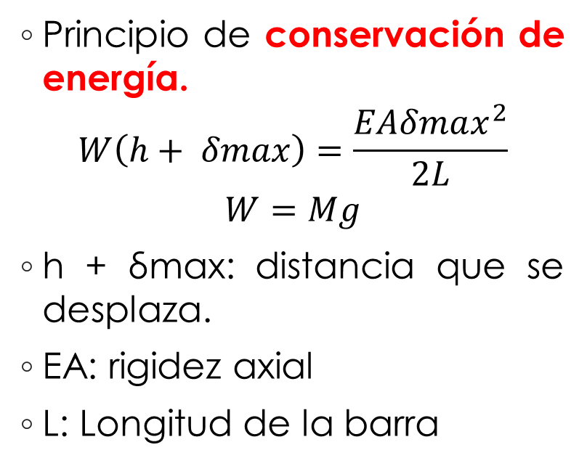
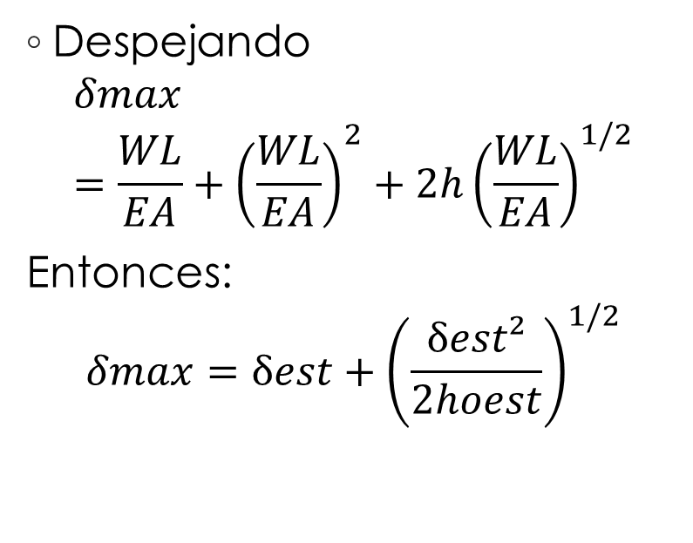
Alargamiento máximo de la barra
(δmax)
Principio de conservación de energía.
$$W\left(h+ δmax\right)=\frac{EAδmax^{2}}{2L}$$
$$W=Mg$$
h + δmax: distancia que se desplaza.
EA: rigidez axial
L: Longitud de la barra
Despejando
$$δmax={\frac{WL}{EA}+\left(\frac{WL}{EA}\right)}^{2}+2h{\left(\frac{WL}{EA}\right)}^{1/2}$$
Entonces:
$$δmax={δest+\left(\frac{δest²}{2hoest}\right)}^{1/2}$$

Slide 55
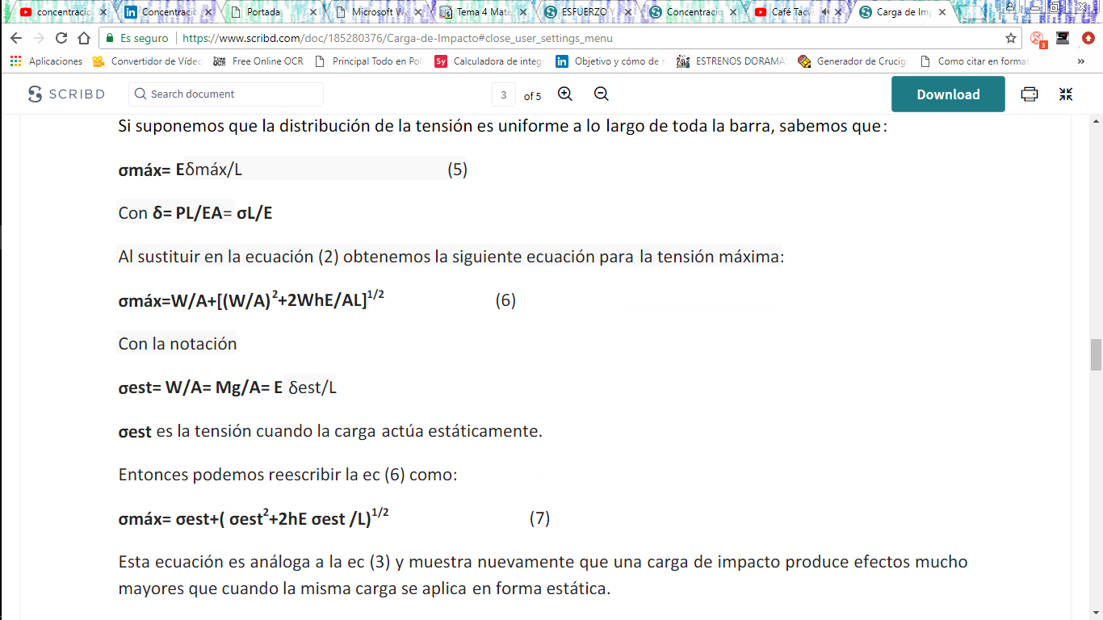
Tensión máxima en una barra

Slide 56
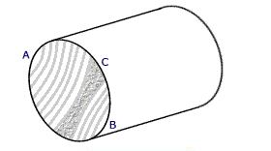
Fatiga de los materiales
Es una reducción gradual de la capacidad de carga del componente, por la ruptura lenta de ese material, consecuencia del avance casi infinitesimal de las fisuras que se forman en su interior.

Slide 57
También está íntimamente relacionado con alguna de las siguientes causas que a continuación se relacionan:
Presencia de irregularidades o discontinuidades internas (pequeñas grietas, inclusiones de elementos extraños).
Irregularidades originadas en los propios procesos de mecanización de las piezas.
Cambios de sección o de la geometría de las piezas, presencia de chaveteros, orificios, otras irregularidades, etc., o incluso la presencia en la superficie de marcas de fábrica.

Slide 58
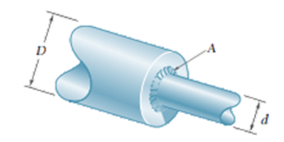
6. Concentración de esfuerzos.
Ocurre en aquellos lugares donde existen cambios en su forma geométrica del elemento sometido a cargas y esfuerzos ocasionados por cuñeros, anillos de retención, concentran los esfuerzos provocando falla en las piezas mecánicas.

Slide 59
Los cambios pueden ser:
Cambios en el ancho o en espesor de la placa.
Agujeros colocados en diversas posiciones o arreglos geométricos.
Cuñeros o cualquier otra característica física similar.
Las concentraciones de esfuerzo de un material frágil se debe considerar: diseño.

Slide 60
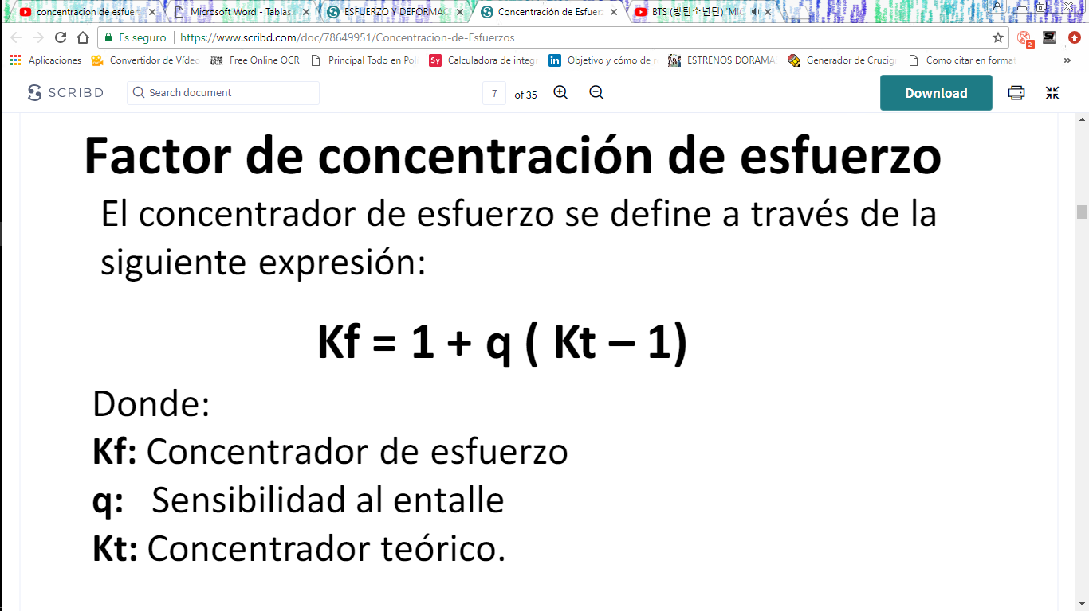

Slide 61

Concentrador Teórico (KT)
Se determina por la tabla A15 y dependiendo de la carga aplicada y la configuración geométrica del elemento en estudio.

Slide 62



Slide 63



Slide 64



Slide 65

Ejemplo: Las barra plana que se ve en la figura esta sujeta a fuerzas de tracción P= 3kLb. La barra tiene un espesor de t=0.25 pulg.
1.- Analizar el tipo de grafica se puede ocupar:
d= 1 pulg.
Ancho= b= 6 pulg
https://www.youtube.com/watch?v=0klkJbpm72M

Slide 66

Ejemplo: Las barra plana que se ve en la figura esta sujeta a fuerzas de tracción P= 3kLb. La barra tiene un espesor de t=0.25 pulg.
2.- Calcular esfuerzo máximo:
$$\frac{d}{b}=\frac{1 pulg}{6 pulg}=0.166=0.17$$
d= 1 pulg.
Ancho= t= 6 pulg
https://www.youtube.com/watch?v=0klkJbpm72M

Slide 67
Ejemplo: Las barra plana que se ve en la figura esta sujeta a fuerzas de tracción P= 3kLb. La barra tiene un espesor de t=0.25 pulg.
3.- Ubicar en la grafica el punto de esfuerzo máximo:
d= 1 pulg.
Ancho= t= 6 pulg
0.17
https://www.youtube.com/watch?v=0klkJbpm72M

Slide 68
Ejemplo: Las barra plana que se ve en la figura esta sujeta a fuerzas de tracción P= 3kLb. La barra tiene un espesor de t=0.25 pulg.
4.- Calcular el concentrador teórico (Kt):
d= 1 pulg.
Ancho= t= 6 pulg
0.17
https://www.youtube.com/watch?v=0klkJbpm72M

Slide 69

Ejemplo: Las barra plana que se ve en la figura esta sujeta a fuerzas de tracción P= 3Klb. La barra tiene un espesor de t=0.25 pulg.
5.- Calcular los esfuerzos medios o nominal:
$$distancia de la longitud inical menos el$$
$$diametro del barreno=c=b−d=6plg −1plg=5plg$$
$$δ_{prom}=\frac{p}{c∗t}=\frac{carga}{distnacia∗espesor}=\frac{3Klb}{(5plg)(0.25plg)}=2.4Ksi$$
d= 1 pulg.
Ancho= t= 6 pulg
Kt= 2.6
Esfuerzo máx = 0.17
https://www.youtube.com/watch?v=0klkJbpm72M

Slide 70

Ejemplo: Las barra plana que se ve en la figura esta sujeta a fuerzas de tracción P= 3Klb. La barra tiene un espesor de t=0.25 pulg.
5.- Calcular los esfuerzos máximo:
$$δ_{max}=Kδ_{prom}=(2.6)(2.4 Ksi)=6.2 Ksi$$
d= 1 pulg.
Ancho= t= 6 pulg
Kt= 2.6
Esfuerzo máx = 0.17
C= 5pulg
Δprom= 2.4 Ksi
https://www.youtube.com/watch?v=0klkJbpm72M

Slide 71

7. Procedimiento a seguir para resolver
ejercicios.
Si bien no existe una fórmula aplicable a todos los casos, es posible distinguir determinados procedimientos que ayudan en la implementación para resolverlos.

Slide 72

8. Tensión y deformación en las vigas.
Viga:
En ingeniería y arquitectura se denomina viga, palabra proveniente del latín biga, (viga, del latín biga carro de dos caballos), a un elemento estructural lineal que trabaja principalmente a flexión. En las vigas, la longitud predomina sobre las otras dos dimensiones y suele ser horizontal.

Slide 73

Teoría de vigas de Euler-Bernoulli
La teoría de vigas es una parte de la resistencia de materiales que permite el cálculo de esfuerzos y deformaciones en vigas. Si bien las vigas reales son sólidos deformables, en teoría de vigas se hacen ciertas simplificaciones gracias a las que se pueden calcular aproximadamente las tensiones, desplazamientos y esfuerzos en las vigas como si fueran elementos unidimensionales.

Slide 74

Para el estudio de vigas se considera un sistema de coordenadas en que el eje X es siempre tangente al eje baricentro de la viga, y los ejes Y y Z coincidan con los ejes principales de inercia. Los supuestos básicos de la teoría de vigas para la flexión simple de una viga que flecte en el plano XY son:

Slide 75
Hipótesis de comportamiento elástico. El material de la viga es elástico lineal, con módulo de Young E y coeficiente de Poisson despreciable.
Hipótesis de la flecha vertical. En cada punto el desplazamiento vertical solo depende de x: uy(x, y) = w(x).
Hipótesis de la fibra neutra. Los puntos de la fibra neutra solo sufren desplazamiento vertical y giro: ux(x, 0) = 0.
La tensión perpendicular a la fibra neutra se anula: σyy= 0.
Hipótesis de Bernoulli. Las secciones planas inicialmente perpendiculares al eje de la viga, siguen siendo perpendiculares al eje de la viga una vez curvado.

Slide 76
La teoría de vigas es una parte de la resistencia de materiales que permite el cálculo de esfuerzos y deformaciones en vigas. Si bien las vigas reales son sólidos deformables, en teoría de vigas se hacen ciertas simplificaciones gracias a las que se pueden calcular aproximadamente las tensiones, desplazamientos y esfuerzos en las vigas como si fueran elementos unidimensionales.

Slide 77

Si se calculan las componentes del tensor de deformaciones a partir de estos desplazamientos se llega a:
A partir de estas deformaciones se pueden obtener las tensiones usando las ecuaciones de Lamé-Hooke, asumiendo
Donde E es el módulo de elasticidad longitudinal, o módulo de Young, y G el módulo de elasticidad transversal. Es claro que la teoría de Euler-Bernoulli es incapaz de aproximar la energía de deformación tangencial, para tal fin deberá recurrirse a la teoría de Timoshenko en la cual:

Slide 78


9. Teorema de momento o de Varignon.
“El momento resultante de distintas fuerzas es igual al momento de la resultante de ellas aplicada en el punto de concurrencia”.
Sumatoria del momento de giro.
$M_{O}^{R}=M_{o}^{F_{1}}+M_{o}^{F_{1}}+…+M_{o}^{F_{n}}$
Ʃ$M_{o}=F_{R}∗R$
$\frac{ΣM_{o}}{F_{r}}=R$
$\overline{F_{r}}=\overline{F_{1}}+\overline{F_{2}}+…+\overline{F_{n}}$
Notes:
Anunciado por primera vez por SIMON STEVIN, a principios del siglo XVII, pero su actual forma, se le debe a PIERRE VARIGNON

Slide 79


Slide 80
3

Slide 81
4
5

Slide 82



Ejemplo: ¿A qué distancia del punto A se encuentra aplicada la fuerza resultante, sabiendo que desconoceremos el peso de la barra?
Hallar la fuerza resultante:
$$F_{R}=40N+10 N=50N$$
2) Aplicar la sumatoria de momentos:
$$ƩM_{A}= M_{A}^{R}$$
$$M_{A}^{40N}+M_{A}^{10N}=M_{A}^{50N}$$
$$+\left(40N\right)\left(2m\right)+\left(10N\right)\left(3m\right)=\left(50N\right)\left(X\right)$$
$$80N∗m+30N∗m=\left(50N\right)\left(X\right)$$
$$11N∗m=\left(50N\right)\left(X\right)$$
$$X=\frac{110N∗m}{50N}→X=2.2m$$
2m
1m
40N
10N

Slide 83



Ejemplo: Se tiene una varilla de 3.8m de longitud, un peso de 100N, que esta sometida a dos fuerzas, el peso esta aplicado al centro de la varilla, como se muestra en la figura.
ANALISIS
Modelo del momento de una fuerza:
Se calculara tes momentos:

Slide 84

Ejemplo: Se tiene una varilla de 3.8m de longitud, un peso de 100N, que esta sometida a dos fuerzas, el peso esta aplicado al centro de la varilla, como se muestra en la figura.
Diagrama de cuerpo libre
F₁

Slide 85

Ejemplo: Se tiene una varilla de 3.8m de longitud, un peso de 100N, que esta sometida a dos fuerzas, el peso esta aplicado al centro de la varilla, como se muestra en la figura.
Diagrama de cuerpo libre
Calculando el Mo de la fuerza 2:
$$M_{0}^{F_{2}}= M_{0}^{220N}=−\left(220N\right)\left(3.8m\right)\left(sen 37°\right)$$
$$M_{0}^{F_{2}}=−503.11Nm$$
*Su giro es horario.

Slide 86


Ejemplo: Se tiene una varilla de 3.8m de longitud, un peso de 100N, que esta sometida a dos fuerzas, el peso esta aplicado al centro de la varilla, como se muestra en la figura.
Calculando el Mo de la fuerza 1:
$$M_{0}^{F_{1}}= M_{0}^{150N}=−\left(150N\right)\left(3.8m\right)\left(sen 53°\right)$$
$$M_{0}^{F_{2}}=−455.22Nm$$
*Su giro es horario.
Diagrama de cuerpo libre

Slide 87


Ejemplo: Se tiene una varilla de 3.8m de longitud, un peso de 100N, que esta sometida a dos fuerzas, el peso esta aplicado al centro de la varilla, como se muestra en la figura.
Calculando el Mo de la fuerza W:
$$M_{0}^{F_{w}}= M_{0}^{100N}=−\left(100N\right)\left(1.9m\right)\left(sen 37°\right)$$
$$M_{0}^{F_{w}}=−114.34Nm$$
*Su giro es horario.
Diagrama de cuerpo libre

Slide 88
Ejemplo: Se tiene una varilla de 3.8m de longitud, un peso de 100N, que esta sometida a dos fuerzas, el peso esta aplicado al centro de la varilla, como se muestra en la figura.
DATOS OBTENIDOS:
M₁= -455.22 N
M₂= -503.11 N
Mw= -114.34 N

Slide 89

Ejemplo: Se tiene una varilla de 3.8m de longitud, un peso de 100N, que esta sometida a dos fuerzas, el peso esta aplicado al centro de la varilla, como se muestra en la figura.
DATOS OBTENIDOS:
M₁= -455.22 N
M₂= -503.11 N
Mw= -114.34 N
El Mo, es la suma de los datos anteriores:
$$M_{o}=−455.22N −503.11N −114.34N$$
$$M_{O}=−1072.67 N$$

Slide 90
Bibliografía:
  James M. Gere – Barry J. Goodno 2009. Mecánica de materiales. Séptima edición. Editorial Cengage Learning Editores, S.A de C.V.
  James M. Gere. 2006. Mecánica de materiales. Sexta edición. Editorial Thomson.
  Madhukar Vable. 2003 Mecánica de materiales. 2003. Editorial. Litográfica Ingramex, S.A. de C.V.
  R.C. Hibbeler. 2006 Mecánica de materiales. Sexta Edición. Editorial Pearson Educación de México,S.A. de C.V.
  Luís Ortiz berrocal. 2002. Resistencia de materiales. Segunda edición. Editorial McGraw- Hill/Interamericana de España, S.A.U.

